Slide 1
TOÁN 4
Tập 1
Tuần 3
Bài 8: Luyện tập

Slide 2
Ấn để đến trang sách

Slide 3
Đọc, viết số: 5, 8, 6, 9, 0, 2, 1, 3, 3
Viết số ở câu a thành tổng.
Trả lời
a) Viết: 586 902 133
Đọc: Năm trăm tám mươi sáu triệu chín trăm linh hai nghìn một trăm ba mươi ba.
b) 586 902 133 = 500 000 000 + 80 000 000 + 6 000 000 + 900 000 + 2 000 + 100 + 30 + 3

Slide 4
Đọc, viết số: 1, 9, 0, 8, 8, 2, 3, 4
Viết số ở câu a thành tổng.
Trả lời
a) Viết: 19 088 234
Đọc: Mười chín triệu không trăm tám mươi tám nghìn hai trăm ba mươi tư.
b) 19 088 234 = 10 000 000 + 9 000 000 + 80 000 + 8 000 + 200 + 30 + 4

Slide 5
Đọc, viết số: 2, 0, 1, 7, 4, 6, 8, 5, 9
Viết số ở câu a thành tổng
Trả lời
a) Viết: 201 746 859
Đọc: Hai trăm linh một triệu bảy trăm bốn mươi sáu nghìn tám trăm năm mươi chín.
b) 201 746 859 = 200 000 000 + 1 000 000 + 700 000 + 40 000 + 6 000 + 800 + 50 + 9.

Slide 7
Bài tập 1 (SGK – tr22)
a) Đọc các số sau: 465 399, 10 000 000, 568 384 000, 1 000 000 000
b) Viết các số sau rồi cho biết mỗi số có bao nhiêu chữ số:
Chín trăm sáu mươi bảy triệu
Bốn trăm bốn mươi tư triệu
Một tỉ
Hai mươi bảy triệu năm trăm nghìn

Slide 8
Bài tập 1 (SGK – tr22)
a) Đọc các số sau:
465 399 đọc là: Bốn trăm sáu mươi lăm nghìn ba trăm chín mươi chín.
10 000 000 đọc là: Mười triệu.
568 384 000 đọc là: Năm trăm sáu mươi tám triệu ba trăm tám mươi tư nghìn.
1 000 000 000 đọc là: Một tỉ.

Slide 9
Bài tập 1 (SGK – tr22)
b)
Chín trăm sáu mươi bảy triệu: 967 000 000
Số 967 000 000 có 9 chữ số.
Bốn trăm bốn mươi tư triệu: 444 000 000
Số 444 000 000 có 9 chữ số.
Một tỉ: 1 000 000 000
Số 1 000 000 000 có 10 chữ số.
Hai mươi bảy triệu năm trăm nghìn: 27 500 000
Số 27 500 000 có 8 chữ số.

Slide 10
Bài tập 2 (SGK – tr22): Số ?
8 000 000
9 000 000
10 000 000
11 000 000
6 000 000 7 000 000 12 000 000
6 640 000
6 670 000
6 680 000
6 700 000
6 710 000
6 720 000
6 630 000 6 650 000 6 660 000 6 690 000

Slide 11
Bài tập 3 (SGK – tr22)
a) Đọc các số sau và cho biết chữ số 7 trong mỗi số đó thuộc hàng nào, lớp nào: 3 720 598, 72 564 000, 897 560 212
b) Viết mỗi số sau thành tổng (theo mẫu):
Mẫu: 9 156 372 = 9 000 000 + 100 000 + 50 000 + 6 000 + 300 + 70 + 2
8 151 821, 2 669 000, 6 348 800, 6 507 023
c) Sử dụng đơn vị là triệu viết lại mỗi số sau (theo mẫu):
Mẫu: 32 000 000 viết là 32 triệu
2 000 000, 380 000 000, 456 000 000, 71 000 000

Slide 12
Bài tập 3 (SGK – tr22)
a)
3 720 598 đọc là: Ba triệu bảy trăm hai mươi nghìn năm trăm chín mươi tám.
Chữ số 7 trong số 3 720 598 thuộc hàng trăm nghìn, lớp nghìn.
72 564 000 đọc là: Bảy mươi hai triệu năm trăm sáu mươi tư nghìn
Chữ số 7 trong số 72 564 000 thuộc hàng chục triệu, lớp triệu.
897 560 212 đọc là: Tám trăm chín mươi bảy triệu năm trăm sáu mươi nghìn hai trăm mười hai.
Chữ số 7 trong số 897 560 212 thuộc hàng triệu, lớp triệu.

Slide 13
Bài tập 3 (SGK – tr22)
b)
8 151 821 = 8 000 000 + 100 000 + 50 000 + 1 000 + 800 + 20 + 1
2 669 000 = 2 000 000 + 600 000 + 60 000 + 9 000
6 348 800 = 6 000 000 + 300 000 + 40 000 + 8 000 + 800
6 507 023 = 6 000 000 + 500 000 + 7 000 + 20 + 3

Slide 14
Bài tập 3 (SGK – tr22)
c)
2 000 000 viết là 2 triệu.
380 000 000 viết là 380 triệu.
456 000 000 viết là 456 triệu.
71 000 000 viết là 71 triệu.

Slide 15
Ấn để đến trang sách

Slide 16
Bài tập 4 (SGK – tr22):
Đọc thông tin sau và nói cho bạn nghe các số em đọc được:
Trả lời
2 021 đọc là hai nghìn không trăm hai mươi mốt.
920 000 đọc là chín trăm hai mươi nghìn.
66 triệu đọc là sáu mươi sáu triệu.

Slide 17
Qua bài học hôm nay, em luyện tập được những gì?

Slide 18
Ấn để đến trang sách

Slide 19
Ôn tập kiến thức đã học
Hoàn thành bài tập trong VBT
Đọc và chuẩn bị trước Bài 9:
So sánh các số có nhiều chữ số

Slide 21
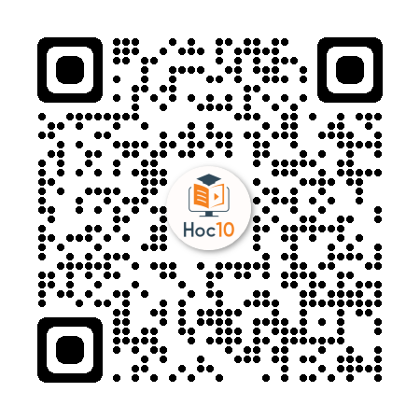
Để kết nối cộng đồng giáo viên và nhận thêm nhiều tài liệu giảng dạy,
mời quý thầy cô tham gia Group Facebook
theo đường link:
Hoc10 – Đồng hành cùng giáo viên tiểu học
Hoặc truy cập qua QR code

